Slide 1
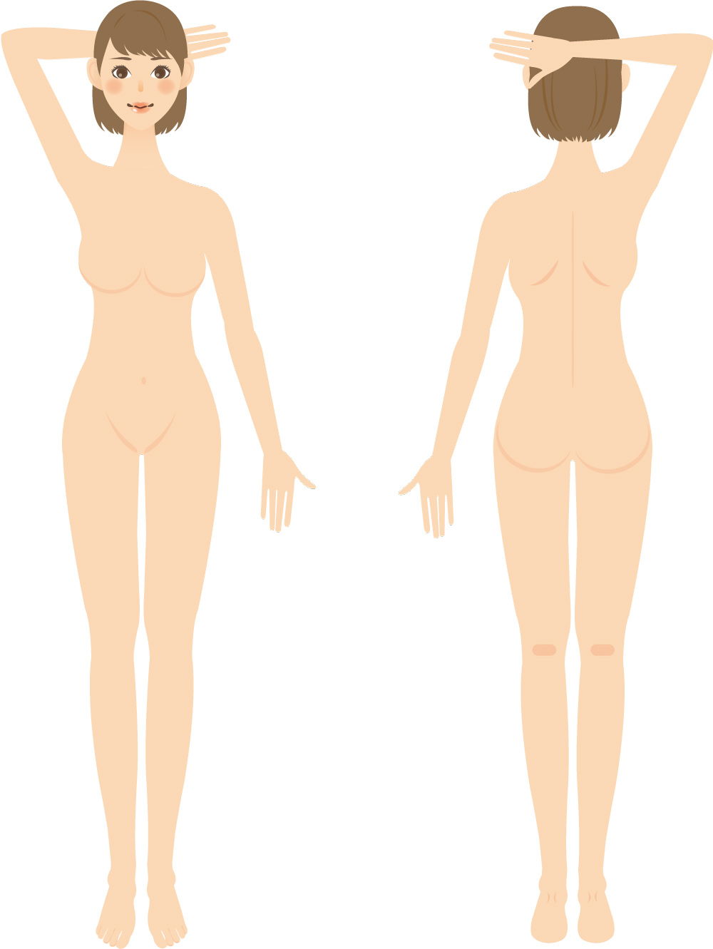
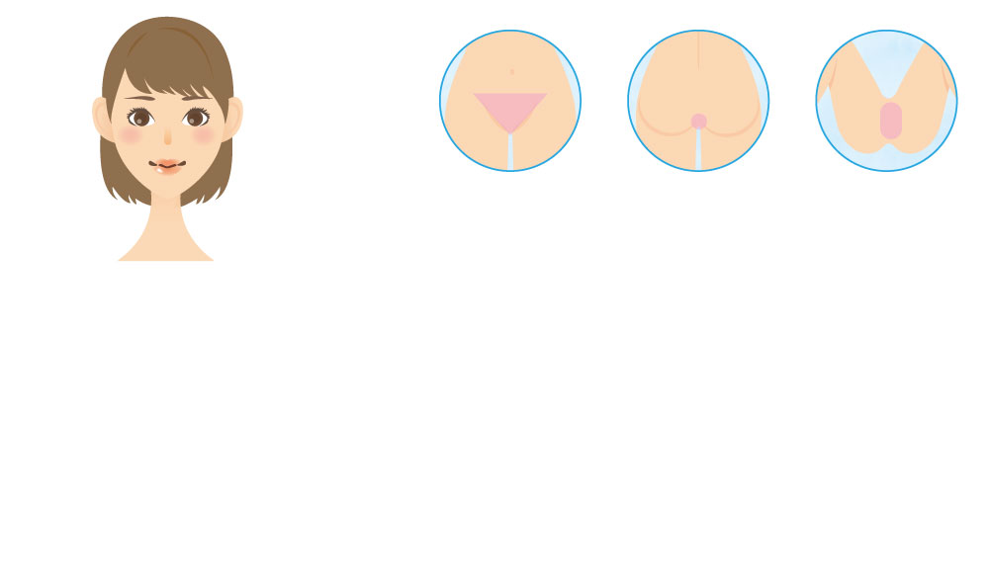
部位・メニュー別の料金表
手の指甲 ￥2,000
うなじ￥3,500
両ワキ ￥2,000
胸全体 ￥5,000
背中全体￥5,000
乳輪周り ￥2,000
両ひじ上￥3,500
腰全体￥5,000
お腹全体 ￥5,000
両ひじ下￥3,500
へそ周り ￥2,000
ヒップ￥5,000
両ひざ上￥5,000
両ひざ下￥5,000
足の指甲 ￥2,000
おでこ ￥2,000
頬 ￥2,000
口周り￥2,000
あご￥2,000
V￥3,500
O￥3,500
I￥3,500
あご裏～首￥2,000
SET MENU
全身脱毛（顔・VIO込み）
全身脱毛（顔・VIO除く）
￥29,800
￥19,800
ＶＩＯセット
全顔セット
￥8,980
￥6,980
※価格は全て税抜き表示となります
※価格は全て税抜き表示となります

Slide 2
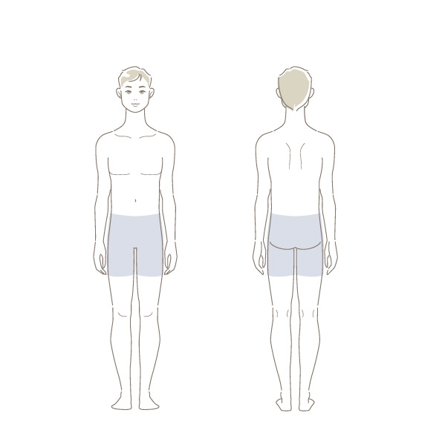
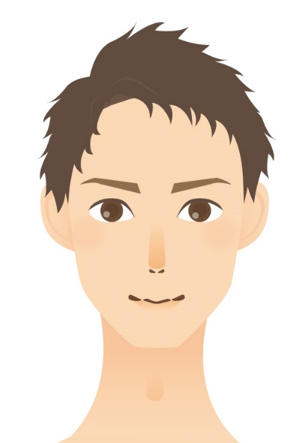
部位・メニュー別の料金表
うなじ￥4,500
両ワキ ￥3,000
胸全体 ￥6,000
背中全体￥6,000
両ひじ上￥4,500
乳輪周り ￥3,000
お腹全体 ￥6,000
腰全体￥6,000
両ひじ下￥4,500
へそ周り ￥3,000
ヒップ￥6,000
手の指甲 ￥3,000
両ひざ上￥6,000
両ひざ下￥6,000
足の指甲 ￥3,000
SET MENU
おでこ￥3,000
ヒゲ脱毛セット
※おでこ除く
頬￥3,000
￥9,980
口周り￥3,000
ボディ5カ所
ボディ全身
あご￥3,000
￥18,800
￥49,800
フェイスライン￥3,000
あご裏～首￥3,000
※価格は全て税抜き表示となります

Slide 3
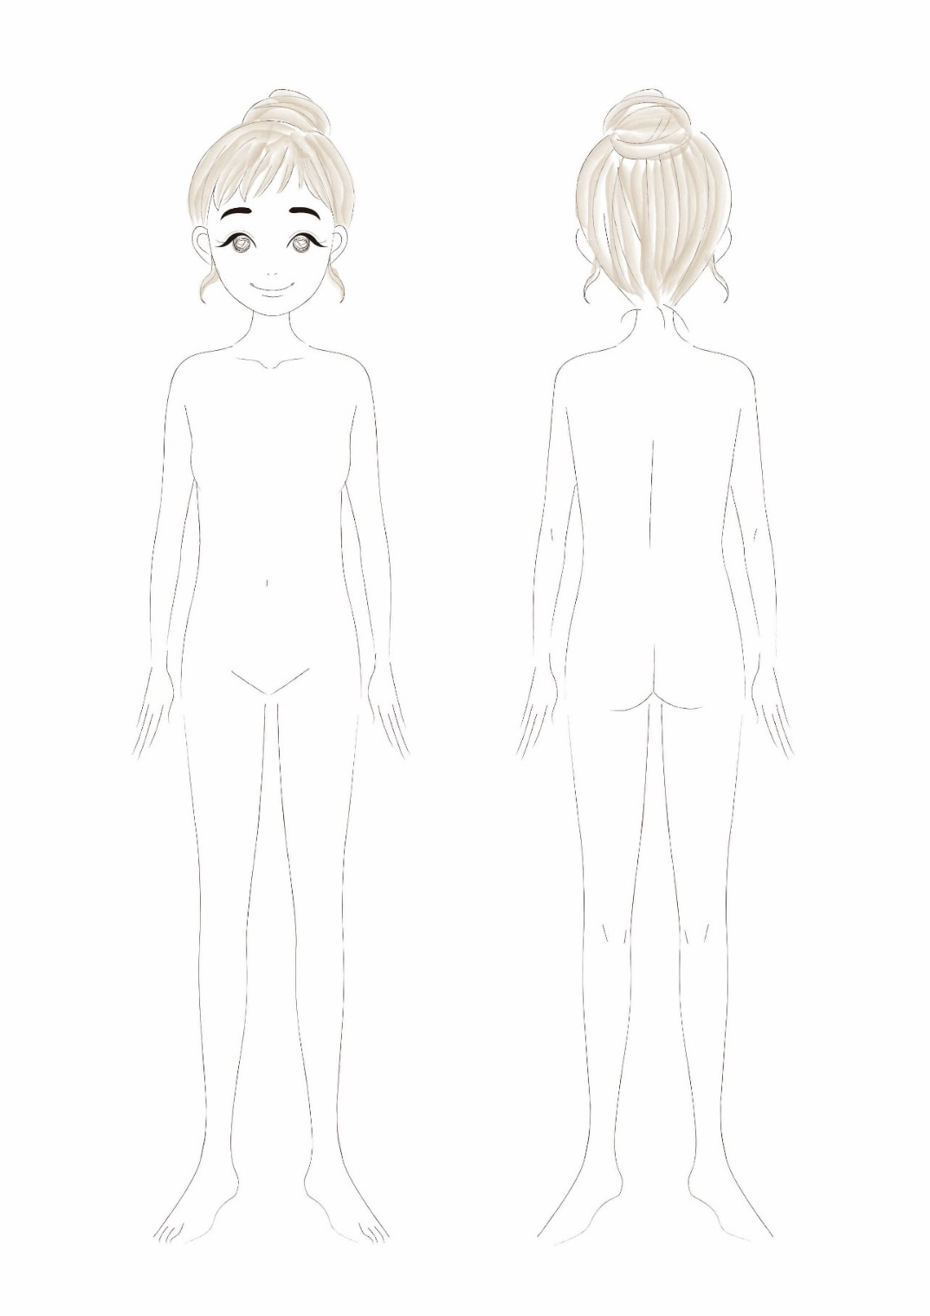
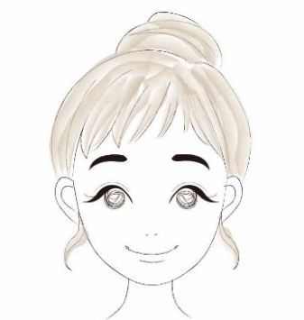
※10～12歳のお子様対象
ジュニア部位・メニュー別の料金表
うなじ￥2,500
両ワキ￥1,000
両ひじ上￥2,500
背中全体￥2,500
胸全体￥2,500
両ひじ下￥2,500
お腹全体￥2,500
腰全体￥2,500
両手の指甲￥1,000
ヒップ￥2,500
両ひざ上￥2,500
両ひざ下￥2,500
両足の指甲￥1,000
おでこ￥1,000
頬￥1,000
口周り ￥1,000
もみあげ￥1,000
あご￥1,000
セットメニュー
全身脱毛（顔除く）
両腕両脚脱毛
\12,800
\6,980
※価格は全て税抜き表示となります

